Slide 1
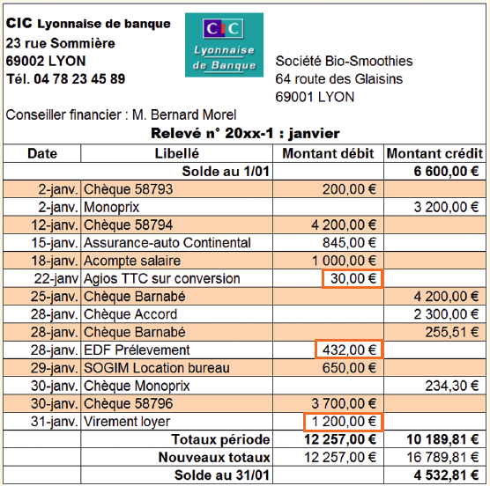
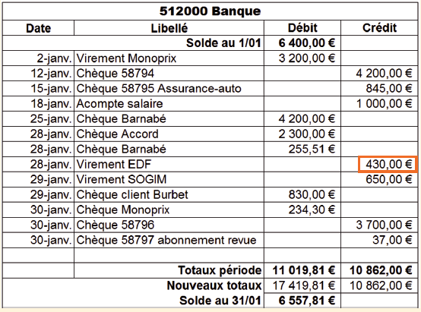
Chap. 17 - État de rapprochement bancaire
Il consiste à comparer les dépenses et recettes réalisées par la banque aux dépenses et recettes enregistrées dans la comptabilité de la société sur une période donnée.
Cette opération, souvent mensuelle, permet de trouver les erreurs ou les écarts d’enregistrement.

Slide 2
Chap. 17 - État de rapprochement bancaire
Les écarts peuvent avoir plusieurs provenances
certaines opérations ont été enregistrées dans notre comptabilité et pas à la banque (exemple : un chèque émis le 30 septembre est enregistré dans la comptabilité de l’entreprise mais n’apparaît pas sur le relevé bancaire établi au 30 septembre au soir) ;
certaines opérations sont enregistrées à la banque et pas dans la comptabilité de la société (exemple : un client a fait un virement à la banque sans prévenir la société, la banque a retenu des agios sans en informer la société et c’est le relevé bancaire qui en informe la société.) ;
des erreurs de saisie : le plus souvent, elles concernent la comptabilité de la société.

Slide 3
Chap. 17 - État de rapprochement bancaire
En fin de période, il convient de vérifier l’exactitude des soldes afin
d’enregistrer dans la comptabilité de la société les opérations manquantes,
de contrôler si la banque n’a pas fait d’erreurs dans la tenue de notre compte,
de voir si le comptable n’a pas fait d’erreurs dans la tenue de sa comptabilité de trésorerie.

Slide 4
Chap. 17 - État de rapprochement bancaire
Pour faire cette vérification,
le comptable ouvre deux comptes : un compte 512 banque chez nous et un compte banque à la banque
Puis il y note les opérations manquantes.

Slide 5
Chap. 17 - État de rapprochement bancaire
Exemple :
La société Bio-Smoothies a reçu son relevé de comptes de sa banque.
Le compte banque tenu par le comptable

Slide 6
Chap. 17 - État de rapprochement bancaire
Méthode de travail pour réaliser un état de rapprochement
Bien repérer l’origine des documents.
Créer les deux comptes.
Inscrire les soldes de fin de période dans les deux comptes (le solde du compte 512 chez nous et le solde du relevé bancaire à la banque).
Comparer le débit d’un compte au crédit de l’autre :
cocher au crayon à papier les sommes qui sont sur les deux documents,
inscrire les sommes manquantes dans le compte ou elles n’apparaissent pas (attention : une somme au débit d’un compte sera inscrite au crédit de l’autre et réciproquement. Les comptabilités sont tenues en miroir).

Slide 7
Chap. 17 - État de rapprochement bancaire
Méthode de travail pour réaliser un état de rapprochement
Comparer le crédit d’un compte au débit de l’autre. (La démarche est identique à celle du point 4)
Vérifier que les soldes de début de période sont égaux. S’ils sont différents, calculer cette différence et contrôler si elle ne correspond pas à une ou plusieurs sommes inscrites sur le relevé bancaire en début de période. Ces sommes ne doivent pas être enregistrées dans notre comptabilité, elles l’ont été sur la période précédente.
Totaliser les débits et les crédits, calculer les soldes. Ils doivent être égaux (si les soldes sont différents, recommencer l’opération depuis le début).
Enregistrer, dans la comptabilité de la société, les opérations qui sont sur le relevé bancaire en non enregistrées dans la comptabilité de la société.

Slide 8
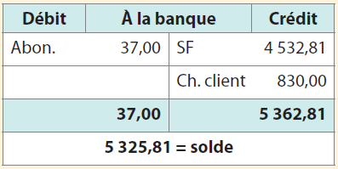
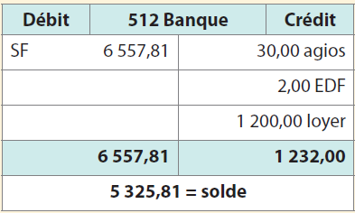
Chap. 17 - État de rapprochement bancaire
Lorsque la comparaison est terminée les écritures trouvées sont les suivantes :
Ecritures du compte 512
non enregistrées sur le relevé CIC
Ecritures du relevé de la CIC non enregistrées dans le compte 512

Slide 9
Chap. 17 - État de rapprochement bancaire
Les écritures à régulariser concernent les opérations qui sont sur le relevé bancaire et qui ne sont pas enregistrées dans notre comptabilité (l’agio bancaire du 22 janvier pour 30 € TTC).
Ecritures du relevé de la CIC non enregistrées dans le compte 512

